Slide 1
时空坐标：
中华文明的继续发展—宋元（960年——1368年）
907
五代
十国
891
南

Slide 2
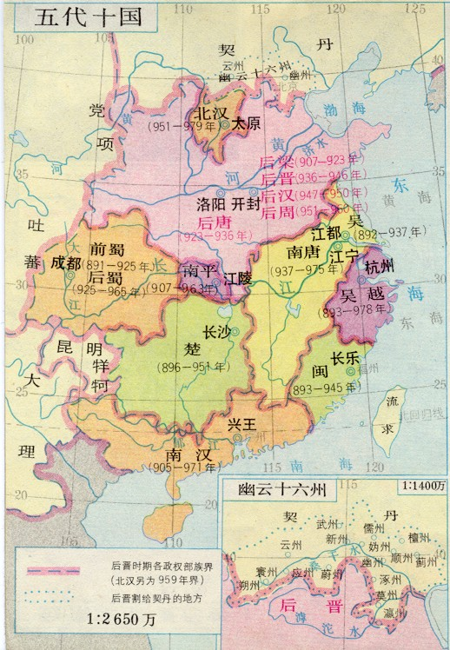
五代十国分裂局面（907—960--979）：
五代：
梁唐晋汉周，
前面加个后。
十国：
南平吴越吴，
南唐闽和楚，
还有南北汉，
再加前后蜀。
实质是唐末藩镇割据发展的延续

Slide 3
时空坐标：
中华文明的继续发展—宋元（960年——1368年）
916
1125
辽（契丹）
金
1115
1234
907
960
西夏
五代
北宋
1038
1227
十国
891
979
1127
1276
1368
南

Slide 4
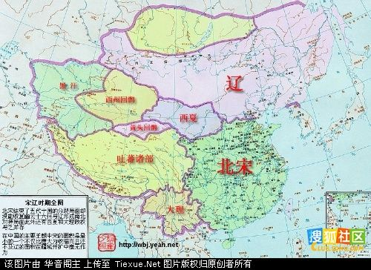
北宋与辽、西夏的并立（960-1127）

Slide 5
时空坐标：
中华文明的继续发展—宋元（960年——1368年）
916
1125
1206
1271
辽（契丹）
金
蒙古
1115
1234
907
960
西夏
五代
北宋
1038
1227
十国
南宋
891
979
1127
1276
南

Slide 6
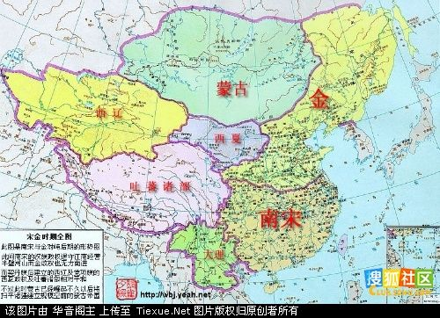
南宋与金、西夏、蒙古的并立（1127-1271）

Slide 7
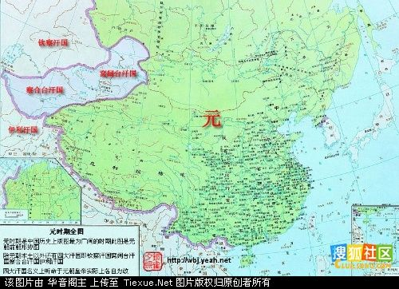
元朝的统一（1276-1279）

Slide 8
时空坐标：
中华文明的继续发展—宋元（960年——1368年）
916
1125
1206
1271
辽（契丹）
金
蒙古
元
1115
1234
907
960
西夏
五代
北宋
1038
1227
十国
南宋
891
979
1127
1276
1368
南

Slide 9
知识结构：
政 治
经 济
文 化
宋：中央---二府三司，加强君权
地方---收地方兵权和财权，文官任地方长官，并设通判监督，加强中央集权
元：中央----中书省是最高行政机关，相权反弹。枢密院（最高军事机关），
御史台（最高监察机关）
地方----行省制度，行省下，设路府州县，宣政院管理宗教事务和吐蕃地区，澎
湖巡检司管理澎湖和台湾
宋：农业---不抑兼并，租佃关系发展；经济重心南移完成；高转筒车；江南稻麦复种制，一年两三熟
手工业----五大官窑；织锦吸收了花鸟画中的写实风格；有了以煤作为燃料冶铁的明确记载
商业----商业革命（时空限制被打破、官府不再直接监管、纸币出现、商税收入为重要财源等）
元：黄道婆推广先进的棉纺织技术，棉布逐渐成为民众的主要衣料；青花瓷闻名；大都成为国际性商业
大都会；泉州是重要的对外贸易港口
思想---程朱理学；陆王心学
文学---宋词；话本；元曲（散曲和杂剧，杂剧将戏曲艺术推向成熟）
书法绘画---宋苏轼和元赵孟頫的行书受世人喜爱。宋风俗画和宫廷画；元的文人画
科技---宋 活字印刷书，指南针用于航海，军事上广泛使用火药；元郭守敬《授时历》

Slide 10
阶段特征：
政 治
经 济
文 化
宋：中央---二府三司，加强君权
地方---收地方兵权和财权，文官任地方长官，并设通判监督，加强中央集权
元：中央----中书省是最高行政机关，相权反弹。枢密院（最高军事机关），
御史台（最高监察机关）
地方----行省制度，行省下，设路府州县，宣政院管理宗教事务和吐蕃地区，澎
湖巡检司管理澎湖和台湾
中央集权的进一步加强
由民族政权并立走向统一，民族融合进一步加强
农耕文明达到新高度
宋：农业---不抑兼并，租佃关系发展；经济重心南移完成；高转筒车；江南稻麦复种制，一年两三熟
手工业----五大官窑；织锦吸收了花鸟画中的写实风格；有了以煤作为燃料冶铁的明确记载
商业----商业革命（时空限制被打破、官府不再直接监管、纸币出现、商税收入为重要财源等）
元：黄道婆推广先进的棉纺织技术，棉布逐渐成为民众的主要衣料；青花瓷闻名；大都成为国际性商业
大都会；泉州是重要的对外贸易港口
经济重点南移完成
封建生产方式向边疆扩展
商品经济高度繁荣
海外贸易空前繁盛
思想---程朱理学；陆王心学
文学---宋词；话本；元曲（散曲和杂剧，杂剧将戏曲艺术推向成熟）
书法绘画---宋苏轼和元赵孟頫的行书受世人喜爱。宋风俗画和宫廷画；元的文人画
科技---宋 活字印刷书，指南针用于航海，军事上广泛使用火药；元郭守敬《授时历》
儒学发展为理学，成为官方哲学
以应用技术为主的科技达到顶峰
文化全面繁荣并呈现平民化、世俗化发展趋势

Slide 11
重点提升：
一、北宋君主专制中央集权的加强
⒈中央加强君主专制（二府三司）：
设“二府”，中书门下是最高行政机构，后设参知政事、枢密使、三司使分割宰相的行政区、军权、财权，进一步加强皇权。
⒉地方加强中央集权（三方面措施）：
①军事：把主要将领兵权收归中央，充实中央禁军。收精兵
②行政：由文官担任地方长官，设通判监督地方。削实权
③财政：设转运使，地方赋收一小部分作为地方开支，其余由中央掌控。制钱谷

Slide 12
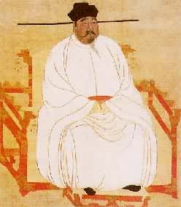
皇帝
（三司使）计相
财政
行政
军事
统兵权
中
书
门
下
参
知
政
事
枢
密
院
（三衙）
度
支
盐
铁
户
部
侍
卫
马
军
司
殿
前
司
侍
卫
步
军
司
分割相权
（枢密使）调兵权
加强皇权
分化事权
二府三司制

Slide 13
重点提升：
一、北宋君主专制中央集权的加强
⒈中央加强君主专制（二府三司）：
设“二府”，中书门下是最高行政机构，后设参知政事、枢密使、三司使分割宰相的行政区、军权、财权，进一步加强皇权。
⒉地方加强中央集权（三方面措施）：
①军事：把主要将领兵权收归中央，充实中央禁军。收精兵
②行政：由文官担任地方长官，设通判监督地方。削实权
③财政：设转运使，地方赋收一小部分作为地方开支，其余由中央掌控。制钱谷
①重文轻武、文人治国。
②分割权力，互相制约。
③强干弱枝，守内虚外。
★北宋加强中央集权的特点
宋代，地方与中央的矛盾基本解决；但形成三冗局面，埋下积贫积弱的祸根。

Slide 14
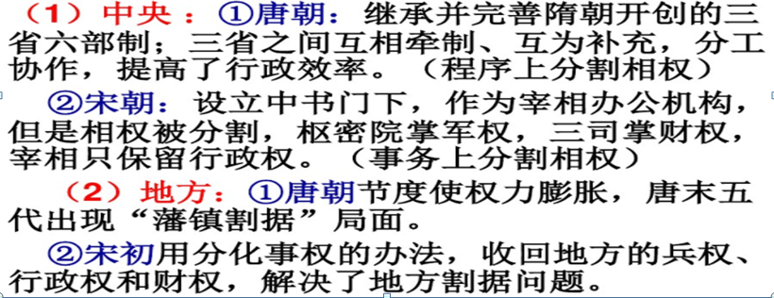
探究：唐宋时期是我国古代政治制度走向成熟的时。这一时期，统治者是如何解决官僚体系内部的权力制衡问题的？

Slide 15
二、宋代的文官政治
(1)形成概况
宋初最高统治者将兵权、政权、财权集于中央，各路、州的长官，大多重用文人，并以文人掌兵权，根除藩镇跋扈之祸。同时，宋初统治者又提倡文教，复兴儒学。“兴文教，抑武事”，崇尚文治，奖励儒术是宋代基本国策。这样，两宋时期的文臣群体的政治地位不断提高，以科举出身为主体的文官队伍成为政治的中坚力量，独具特色的文官士大夫政治体制得以确立。
(2)评价
①积极：宋代文官制度使传统的“武人政治”从此基本上退出了封建中国的历史舞台；宋代文官制度使权力收纵自如，无尾大不掉之虞；宋代文官制度使书院兴起，学者辈出，经学、史学、文学、科学技术等均甚发达。
②消极：政出多门，效率低下；冗费增多，财政拮据；容易形成党争。

Slide 16
三、两宋时期民族关系
北宋时，与之并立的政权有辽、西夏、大理等；与南宋并立的政权有西夏、金、蒙古、大理等。两宋时期的特殊形势，使民族关系呈现以下特点：
(1)民族政权并立。辽、西夏、北宋的并立；金与南宋的并立等。
(2)两宋民族政策以软弱为主。多次用兵失败，对辽、夏、金以岁币等方式换取和平。
(3)民族矛盾突出。两宋、辽、夏、金等政权都亡于民族政权的进攻。
(4)民族间友好交往及民族融合是主流。北宋与辽、夏分别在边境地区开设榷场进行贸易；南宋时大批契丹人、女真人进入中原地区，与汉族人民共同生活、劳动；元朝时形成民族融合的新高潮
少数民族内迁、北民南迁
两宋时期的人口迁移？
汉族外迁（迁居长城以北及东北）
封建生产方式向边疆地区扩展

Slide 17
蒙古：
岭北行省
东北：
辽阳行省
内容：全国设十行中书省（边疆行省）；单列两特别行政区划（中书省直辖“腹里”、宣政院）；行省以下行政区划（路、府、州、县）。
犬牙交错
四、元朝行省制度
中书省直辖：冀、晋、鲁
（宣政院辖地：西藏及川、青部分）
作用：加强了对全国的有效控制和边疆地区的管辖，巩固了国家的统一；古代地方行政制度的重大变革，为后世沿用至今。
云贵：
云南行省
台湾：
澎湖巡检司
元代的行省

Slide 18
元朝行省划界的原则：犬牙交错
将环境差异大的地区拼成一个又一个的行省。
比如设置湖广行省，洞庭湖横亘其间，而且又跨岭南，直到今广西
（以山川形便划定行政区划容易形成经济共同体和文化认同感，出现地方割据，元朝这一做法有利于防止地方割据）

Slide 19
解读材料，概括行省制的特点和作用？
行省实行群官负责和圆署会议制，行省官员通常由左丞相、平章、右丞、左丞、参知政事等六七人组成。……无论行政、财政、军事、司法诸事权，朝廷总是在直接掌握某些基本权力（如主要军队、官吏任用等）的同时，把相当一部分权力分寄于行省，然后借行省集权于中央。显而易见，元行省制中央集权是秦汉以来郡县制中央集权模式的较高级演化形态。
——李治安《元代行省制的特点与历史作用》
特点：
1.具有地方行政机构和中央派出机构的双重性
2 .中央集权和地方分权相结合；
3.一署多员与长官节制相结合
4. 行省权力大而不专
影响：便利了…加强了…巩固了….，…重大变革，….省制的开端。

Slide 20
五、宋朝租佃制度发达
宋代租佃制是指地主和佃农签订一年或几年的租佃契约，出让土地使用权以收取地租的一种封建生产关系形式。宋律规定，租佃契约到期，租佃关系结束，农民可以另租土地，地主可以另佃。契约未到期，禁止佃户逃离，也不允许地主私自处置佃农，不得随意撤佃。佃户欠租，官府要以强力帮助地主索取。
宋代租佃制发展迅速的原因：
①实行不抑兼并的土地政策，大地主土地发展迅速，农民大规模失去土地；
②商品经济的发展。
宋代土地政策促进了工商业的发展和商品经济的繁荣。 ①宋代土地政策不抑兼并使土地能够集约化，提高了生产效益，部分农户从土地上解放出来形成剩余劳动力，投入到工商行业； ②农业的发展为商品经济的发展提供了更多的产品； ③地主阶级由于占有土地数量的增加而获得了大量的租金，其消费需求不断提高，也从客观上刺激了商品经济的繁荣。

Slide 21
租佃制
补充：租佃制下，佃户有了迁移的自由，社会身份、地位在法律上有了显著的提高。魏晋至隋唐时期的部曲、佃户都束缚在土地上，没有迁移的自由，到宋代时佃户对地主的人身依附关系大为削弱，佃户的身份地位提高。佃农通过抗租、减租的斗争，争取到一些权利，提高了生产积极性，有利于农业的稳定发展。

Slide 22
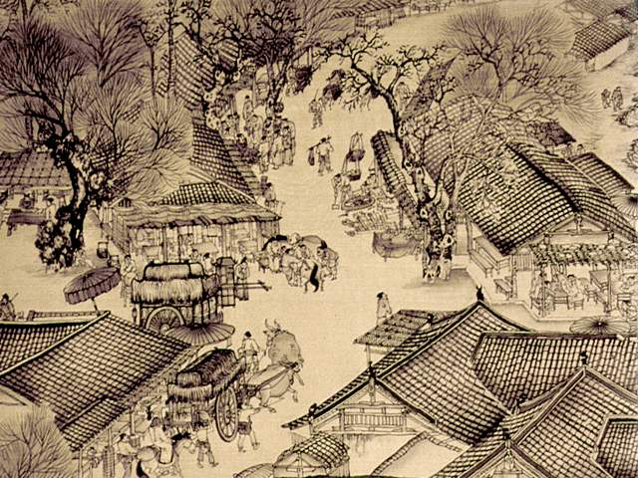
六、宋朝的“商业革命”
从《清明上河图》看北宋东京商业发展特点
商业气氛浓厚，城市繁荣、店铺林立，货物充沛，市场时间地点不受限制，商品种类丰富，生活方便。
概括宋代商业革命的具体表现
商业活动：“市”突破原先的时空限制；
商业都市：出现文化娱乐场所（东京“瓦子”）
市的形式：城市有晓市、夜市、专业市（鱼市）；“草市”有了完善的饮食服务设施
货币：北宋交子——世界上最早的纸币"交子"
海外贸易发达：丝、茶、瓷器等商品远销东亚、南亚、东欧、北非
其他：工商业市镇的出现；抑商政策的松动；政府管控市场相对宽松；商品税成为重要税源……

Slide 23
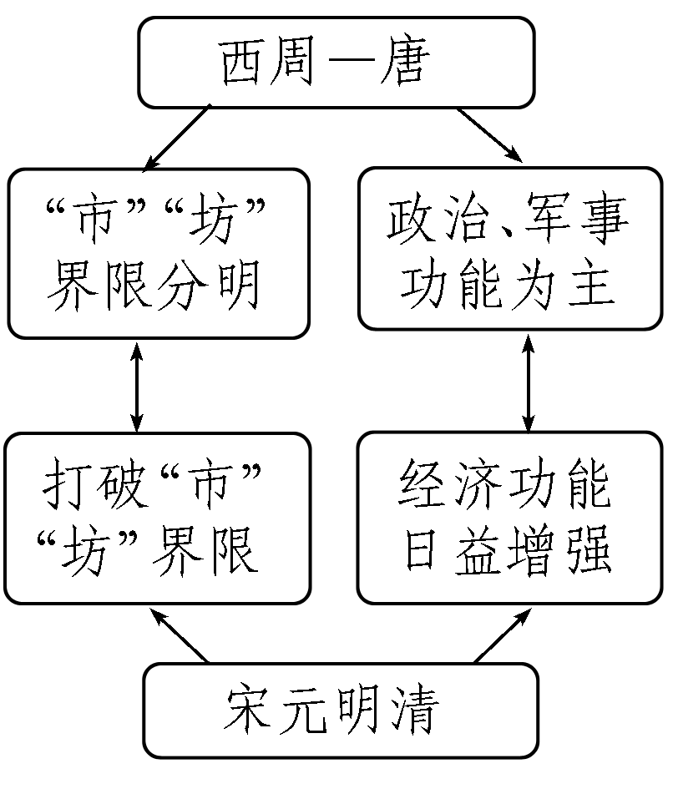
中国古代商业的两次突破
古代城市的发展变化
突破了官府控制商业的局面，
各地出现了许多商品市场和大商人
春秋战国
时期
突破了坊、市界限，商业经营时间的限制也被打破，官府也不再直接监管市里的交易活动
宋朝
Notes:
城市的发展和繁荣，可从两个大阶段去把握，即严格控制阶段（从周至唐）、放松限制阶段（宋至明清时期）。城市的发展与当时的商业是联系在一起的，商业的发展与当时的政治、经济环境相辅相成。

Slide 24
宋朝的“商业革命”
宋朝“商业革命”为什么未能对中国社会产生“爆炸性影响”？
（没有使中国步入近代社会）
经济：自然经济占主导，商业处于从属地位，新生产关系还未萌发
政治：封建专制统治、“重农抑商”政策阻碍商业发展
思想：理学的保守性使社会陷于僵化
为何15~16C欧洲“商业革命”能推动欧洲步入近代社会？
经济：欧洲商品经济发达，资本主义工场手工业发展迅速
政治：封建统治相对薄弱，“重商主义”盛行，新兴资级日益壮大；
思想：文艺复兴解放了人们思想，人文主义倡导进取与冒险。

Slide 25
七、宋明理学
（一）宋明理学兴起的社会条件
1.理学的兴起适应了唐末以来重建伦理纲常的需要。唐末和五代时期的长期分裂和混乱，使传统伦理道德规范遭到极大破坏。
2.理学的兴起是儒、佛、道三教长期争论和融合的结果。
3.理学也是北宋初期思想解放的产物。北宋学者大胆抛弃汉唐学者师古泥古的学风，敢于疑经改经，独立思考，大胆立论，讲求义理，为理学的产生提供了一个相对宽松的思想环境。

Slide 26
（二）宋明理学对孔孟思想的继承和发展
(1)继承:强调儒家伦理道德、人之性善、追求圣贤人格、气节、节操等。
(2)发展：①高:把儒家伦理提高到天理的高度。
②深:把道德良知深植于内心。
③广:把追求圣贤推广到民众。
④程朱理学对孔孟思想进行了哲学思辨并使其世俗化,因而更具有说服力和约束力,更有利于服务政治。
朱熹重视儒学的普及化、通俗化，他编著《四书章句集注》，用理学思想重新解释“四书”，使理学透过“四书”而深入人心。他编著《论语训蒙口义》《童蒙须知》，对儿童的衣着、语言、行为、读书、写字、饮食等方面的习惯，都提出了道德性的行为规范。在朱熹等人的影响下，南宋有相当多的通俗教育读本，如《劝孝文》《劝学文》《劝农文》《谕俗文》等。这些读物都是将理学思想世俗化，劝导民众遵循长幼有序、男女有别、恪守本分等生活理念。《三字经》更为典型，几乎家喻户晓。

Slide 27
（三）从现实角度理解宋明理学的影响
（1）积极性：
①宋明理学具有和谐意识，强调人与自然、家庭、国家的和谐；
②宋明理学具有忧患意识，鼓励历代仁人志士胸怀天下，奋发进取，为理想不懈追求；
③宋明理学崇尚道德，强调自我约束，可以促进文明的进步；
④宋明理学强调力行。力行意识及其体现的务实倾向和自强的精神，对中国文化起了推动和促进作用。
（2）消极性：
①尊卑等级观念；②重男轻女的观念；③因循守旧的观念；④重礼轻法的观念。

Slide 28
宋明理学对乡村治理的影响
宋明理学家们通过制定家礼、族规，规范家庭、宗族礼仪，倡行乡约，借助乡村宗法组织，对乡民进行道德约束；还通过建祠堂、立牌坊、崇先贤等化俗民间的道德实践，达到敦化导民，醇厚乡俗的目的，与官方的乡党里甲等制度相结合，共同实现乡村基层社会的有效治理。
理学注重道德教化，是实现乡村治理的基本保证。
理学注重家礼族规，是乡村治理的基石。
理学家重视乡约建设，是化俗乡里的善俗之方。

